Slide 1
Řetězový převodový mechanismus – konstrukce, výpočty, technologie a montáž
VYSOKÁ ŠKOLA TECHNICKÁ A EKONOMICKÁ
V ČESKÝCH BUDĚJOVICÍCH
Ústav technicko - technologický
Autor: Pavel Pinc (18768)
Vedoucí práce: doc. Ing. Ján Kmec, CSc.
Oponent práce: Ing. Monika Karková, PhD.
České Budějovice, červen 2018

Slide 2
Cíl práce
Analyzovat převodový mechanismus z hlediska účelu, vlastností. Posoudit silné a slabé stránky vybraného mechanismu. Navrhnout postupy na konstrukční řešení a výpočet vybraného řetězového mechanismu. Aplikovat navržené postupy na vybraný mechanismus.
Součástí práce je i výkresová dokumentace vybraného řetězového převodového mechanismu společně s 3D modelem, vytvořeným v CAD programu (Creo 4.0).

Slide 3
Osnova práce
Úvod + Cíl práce
Teoretická část
Obecně o převodových mechanismech
Konkrétně o řetězových převodových mechanismech
Aplikační část
Příklad za použití vybraných výpočtových postupů
Pevnostní kontrola zvoleného mechanismu
Volba ložisek ozubených kol
2D a 3D výkresová dokumentace k zvolenému mechanismu
Závěr a diskuze výsledků

Slide 4
Teoretická část – úvod do problému
Určení stupňů volnosti
i = 3𝑛 . 2 (𝑝+𝑟) − 𝑜
Převodový poměr
$$i = \frac{ω_{a}}{ω_{b}} = \frac{n_{a}}{n_{b}}$$
Účinnost převodu
Obecný převodový mechanismus
$$i = \frac{M_{kb}}{M_{ka}∙η}$$
Základní rozdělení převodů

Slide 5
Teoretická část – převod řetězem
$$i = \frac{ω_{a}}{ω_{b}} = \frac{n_{a}}{n_{b}}=\frac{M_{kb}}{M_{ka}∙η}=\frac{z_{b}}{z_{a}}$$
Výhody
Nevýhody

Slide 6
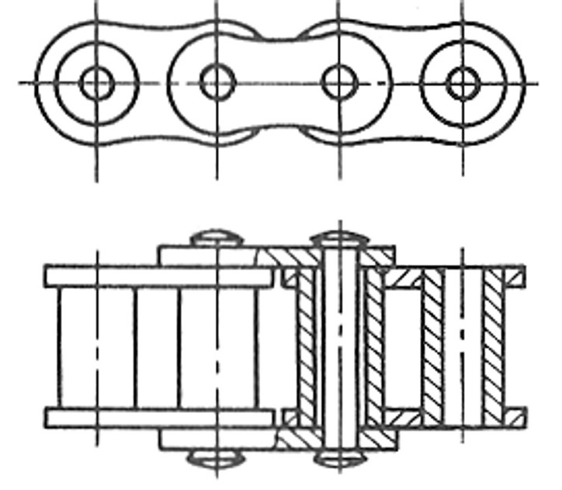
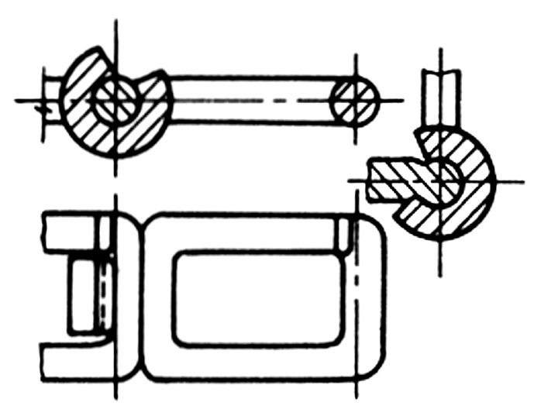
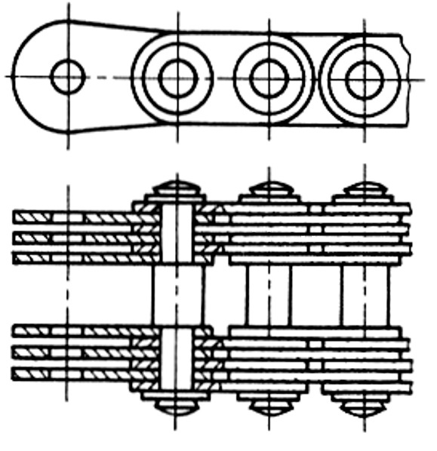
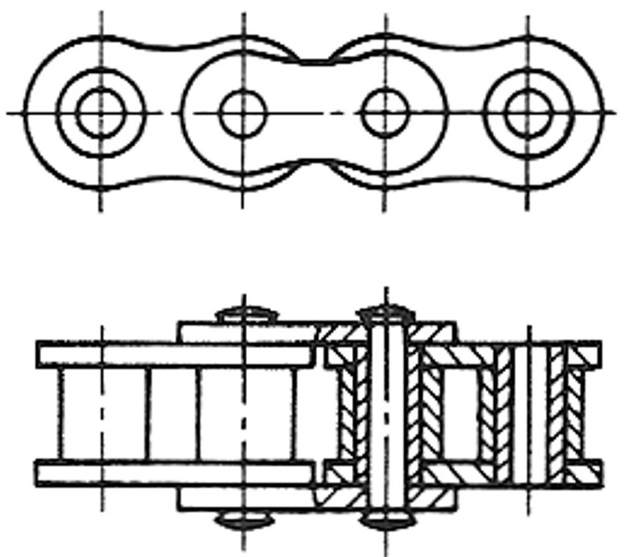
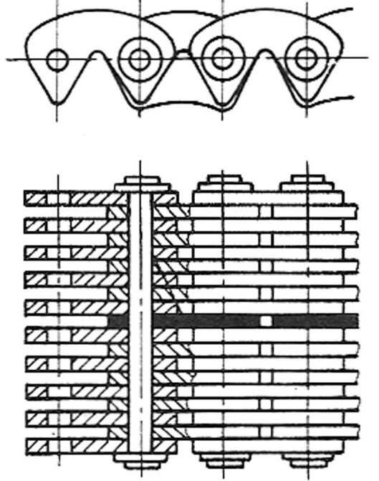
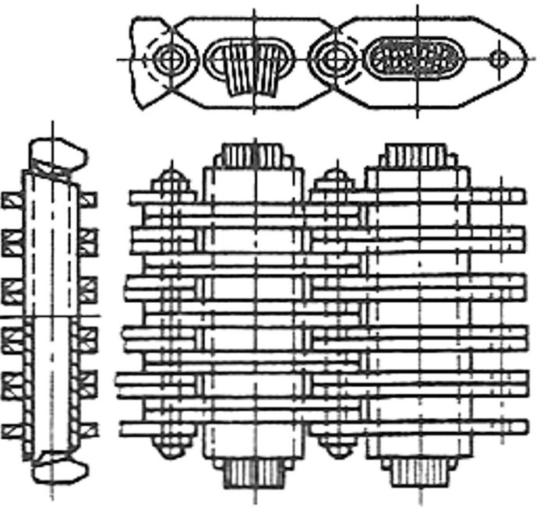
Typy řetězů
Svařované
Kloubové
Ewartové
Gallovy čepové
Reynoldovy zubové
Lamelové
Pouzdrové
Válečkové
Flyerovy

Slide 7
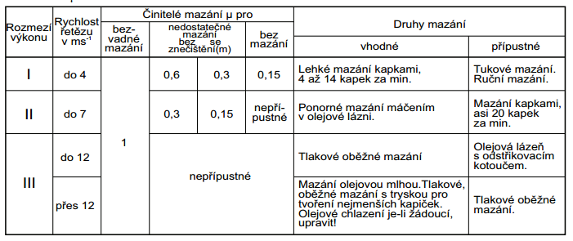
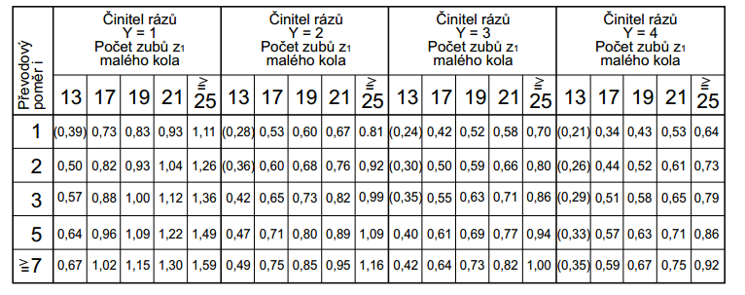
Výpočet řetězových převodů
$$P_{D}=\frac{P}{μ ∙ φ∙ κ } ∙ ρ$$
$$φ$$
$$ρ$$
1- pro řetězy uvedené z diagramu 1 a 2 (Tab. 1)
0,8 - pro řetězy neuvedené z diagramu 1 a 2 (Tab. 1)
1,5 – pro řetězy s dlouhou roztečí
0,85 - pro a = 20$∙$ p 1,15 - pro a = 80$∙$ p
1- pro a = 40$∙$ p 1,30 - pro a = 160$∙$ p
$$μ$$
$$κ$$

Slide 8
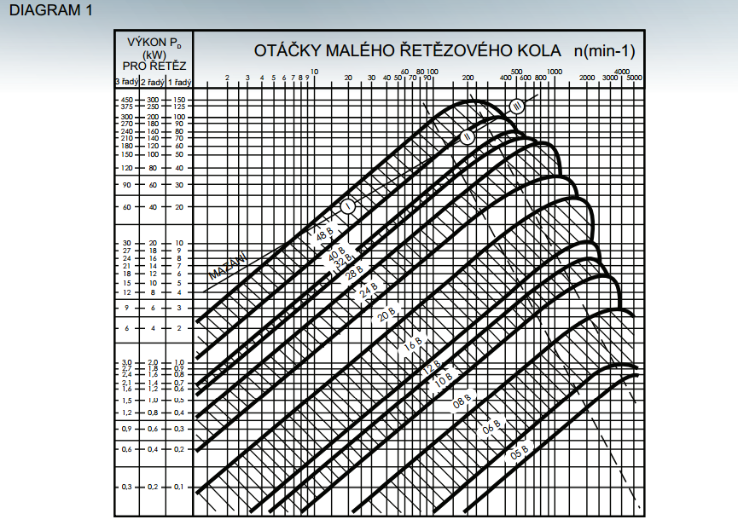
Výpočet řetězových převodů
Kontrola
Obvodové rychlosti dle počtu zubů
$k_{a}=\frac{F_{B}}{F_{t}}≥7$ ; $k_{d}=\frac{F_{B}}{F_{t}∙Y}≥5$
Dovolený tlak v kloubu řetězu
$$p_{p}<p_{d}$$
$$p_{p}=\frac{F_{t}}{S}$$
$$p_{d}=p_{1} ∙ λ$$
$$F_{t}=F_{O}+F_{OC}+F_{m}$$
$$F_{O}=\frac{P}{v}=\frac{2∙M_{1}}{d_{1}}$$
$$F_{OC}=q ∙v^{2}$$
$$F_{m}= \frac{m∙a^{2}∙g}{8∙h}$$

Slide 9
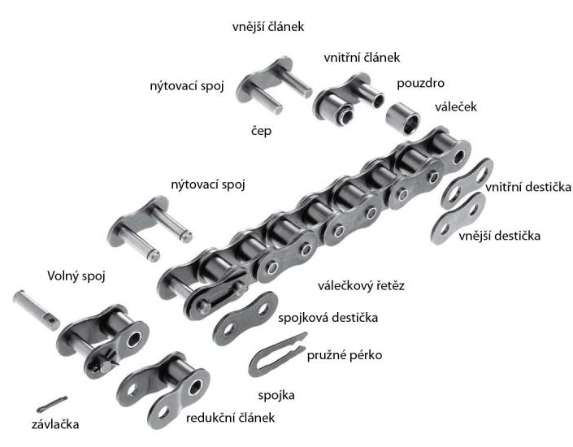
Životnost řetězu, Řetězová kola, Montáž a údržba
∆L = L – Lz
L_{z} = x. p
Název parametru | Značení | Vzorec pro výpočet
Průměr roztečné kružnice | d | $$d= \frac{p}{sin\frac{180}{z}}$$
Průměr patní kružnice | $$d_{f}$$ | $$d_{f}= d−{2r}_{i}$$
Pro mezeru s nejmenší šířkou Poloměr dna zubní mezery Poloměr boku zubů Úhel otevření | $$r_{i min}$$ $$r_{e min}$$ $$α_{ max}$$ | $$r_{i min}=0, 505 ∙d_{1}(d_{3})$$ $$r_{e min}= 0,12∙d_{1}\left(d_{3}\right)∙(z+2)$$ $$α_{ max}= {140}^{°}− \frac{{90}^{°}}{z}$$
Pro mezeru s největší šířkou Poloměr dna zubní mezery Poloměr boku zubů Úhel otevření | $$r_{i max}$$ $$r_{e max}$$ $$α_{ min}$$ | $$r_{i max}=0, 505 ∙d_{1}\left(d_{3}\right)+0,069∙\sqrt[3]{d_{1}(d_{3})}$$ $$r_{e max}= 0,008∙d_{1}\left(d_{3}\right)∙(z^{3}+180)$$ $$α_{ min}= {120}^{°}− \frac{{90}^{°}}{z}$$
Průměr válečku | $$d_{1}$$
Průměr pouzdra | $$d_{3}$$
Průměr hlavové kružnice | $$d_{a}$$ | $$d_{a min}=d+0,5 ∙d_{1}(d_{3})$$ $$d_{a max}=d+1,25p∙d_{1}\left(d_{3}\right)$$
Pro klasické řetězy
∆L[max] = 2 % L_{z} (dle ČSN)

Slide 10
Aplikační část - příklad
Obrážečka je poháněna elektromotorem s převodovkou pomocí řetězového převodu. Příkon na hnacím kole je 2 kW a otáčky 90 min⁻¹. Otáčky hnaného hřídele napojeného na smykadlo požadujeme 45 min⁻¹. Osová vzdálenost kol nebyla určena ani požadovaný průhyb dolní části větve. Mazání řetězu je požadováno v olejové lázni.
P1 = 2000 W
n1 = 90 min⁻¹.
n2 = 45 min⁻¹.
a =?
p =?
$$i= \frac{n_{1}}{n_{2}}=\frac{90}{45}=2$$
$$P_{D}=\frac{P_{1}}{μ ∙ φ∙ κ }=\frac{2000}{1 ∙ 1∙ 0,68 }=2941 W$$
$$z_{2}= z_{1} ∙i=19∙2=38 zubů$$

Slide 11
Zvolen řetěz 16 B-1 ČSN 02 3311
$$d_{1}=\frac{p}{sin\frac{180°}{z_{1}}}$$
$$d_{1}=\frac{25,4}{sin\frac{180°}{19}}=154,32 mm$$
$$d_{2}=\frac{p}{sin\frac{180°}{z_{2}}}$$
$$d_{2}=\frac{25,4}{sin\frac{180°}{38}}=307,58 mm$$

Slide 12
Aplikační část - kontrola
Kontrola správné volby počtu zubů
$$x =2∙ \frac{a}{p}+\frac{z_{1}+z_{2}}{2}+{\left(\frac{z_{2}−z_{1}}{2π}\right)}^{2}∙\frac{p}{a}$$
z₁ = 19z -> z₁ = 17z
$$v= \frac{d_{1}∙n_{1}}{19100}= \frac{154,32∙90}{19100}= 0, 727 m∙s^{−1}$$
$$x =105,68 →106$$
$$\left.a= \frac{p}{4} [x− \frac{z_{1}+z_{2}}{2}+\sqrt{{\left(x− \frac{z_{1}+z_{2}}{2}\right)}^{2}−8 {\left(\frac{z_{2}−z_{1}}{2π}\right)}^{2}}\right]$$
2. Kontrola řetězu na přetržení
$$p_{p}<p_{d}$$
$$p_{p}=\frac{F_{t}}{S}$$
$a= 1,020 m$
$$F_{O}=\frac{P}{v}=\frac{2000}{0,651}=3072 N$$
$$F_{OC}=q ∙v^{2}=2,62∙{0,651}^{2}=1,1 N$$
$$F_{m}= \frac{m∙a^{2}∙g}{8∙h}$$
$$m=q∙L$$
$$F_{m}=446,25 N$$
L = x. p

Slide 13
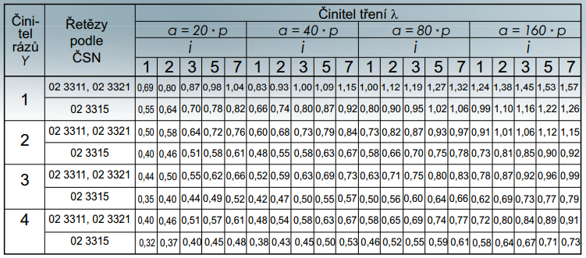
$$p_{p}=17 MPa$$
$$p_{d}=p_{1} ∙ λ=27,76 ∙ 0,68=18,87 MPa$$
$$p_{p}<p_{d}$$
$$k_{a}=\frac{F_{B}}{F_{t}}=\frac{41000}{3519,35}=11.65≥7$$
$$k_{d}=\frac{F_{B}}{F_{t}∙Y}=\frac{41000}{3519,35∙2}=5,8≥5$$

Slide 14
Aplikační část – volba ložisek ozub. kol
61911-2RS1
$$\sum{M_{iA}=0 → F∙ \frac{l}{2}− F_{rB} ∙l= 0 → F_{rB}= \frac{F∙ \frac{l}{2}}{l}}$$
$$\sum{F_{i}=0 → F_{rB}+F_{rA}−F=0}$$
$$P_{L}= F_{rB}=1760 N$$
d |  | 55 | mm
D |  | 80 | mm
B |  | 13 | mm
d₁ | ≈ | 63 | mm
D₂ | ≈ | 74.2 | mm
r_{1,2} | min. | 1 | mm
C |  | 16,5 | kN
$$L_{h}={\left(\frac{C_{dyn}}{P_{L}}\right)}^{a}∙\frac{{10}^{6}}{3600∙n}$$
$L_{h}=152588 hod$ ; $L_{h}=305175 hod$

Slide 15
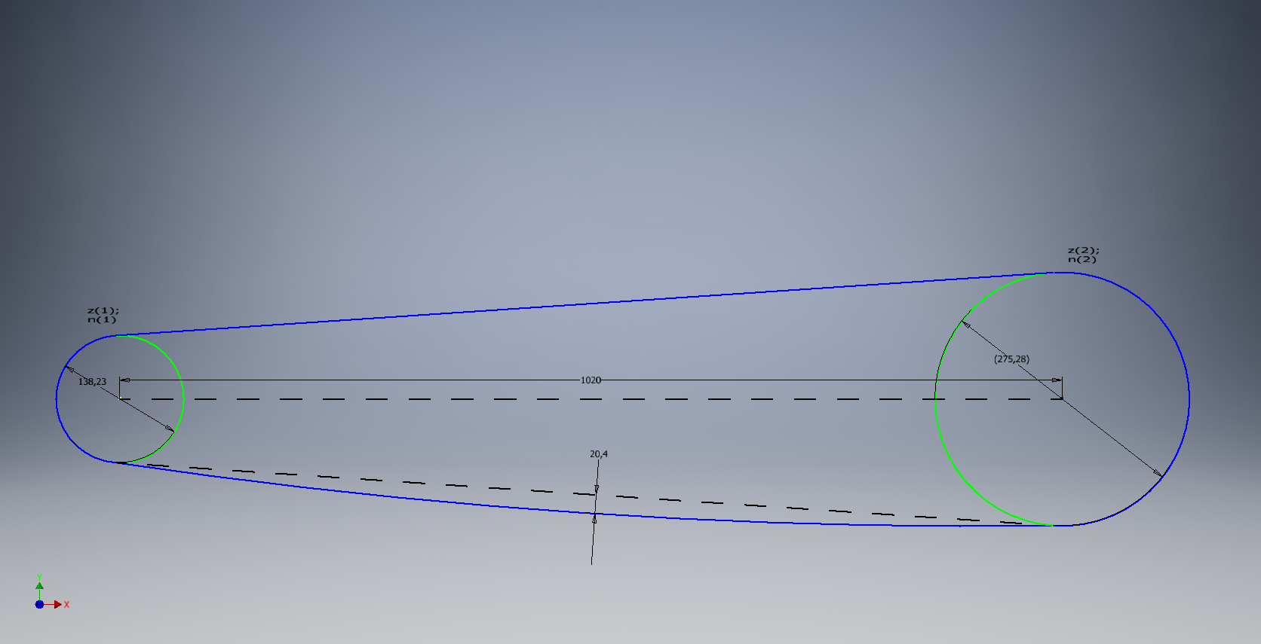
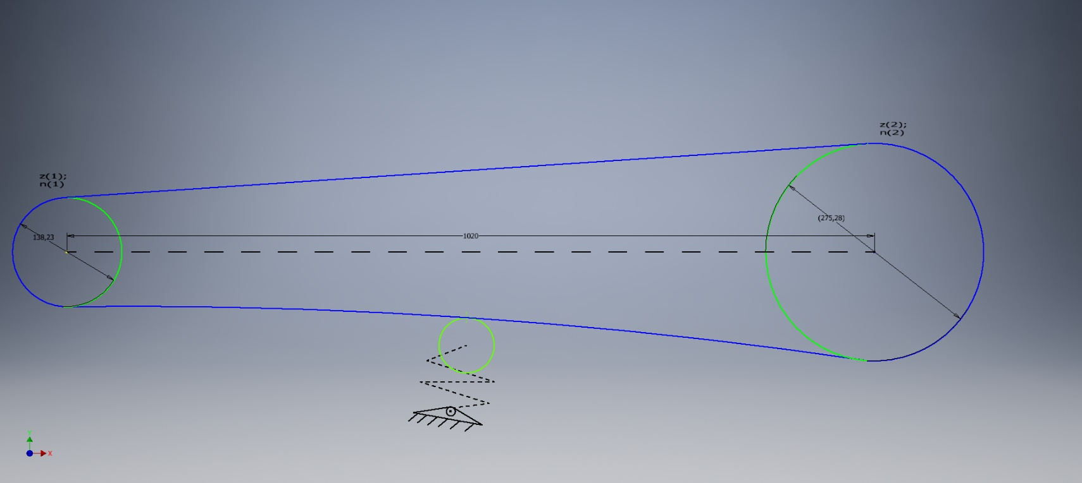
Diskuze výsledků, návrh na opatření
Zvolený řetěz 16 B-1 ČSN 02 3311 vyhověl všem podmínkám
Předimenzování ložisek

Slide 16
Výstup práce

Slide 17
Výstup práce

Slide 18
Doplňující dotaz
V čem vidíte přínos Vaší BP?

Slide 19
Děkuji za pozornost!

